Slide 1
§8.5 序列的傅立叶变换、离散时间系统的频响特性
一、序列的傅立叶变换DTFT
1. 回顾（几种傅立叶变换）
周期信号
离散频谱（FS、FT）
连续时间
非周期信号
连续频谱（FT）
序列
连续频谱（DTFT）
离散时间
周期序列
离散频谱（DFT）

Slide 2
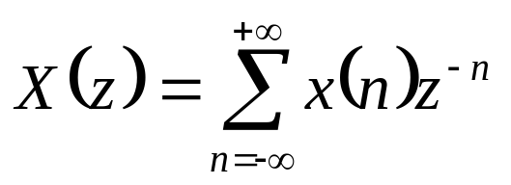
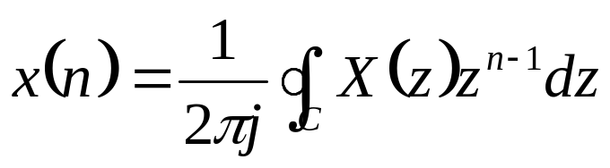

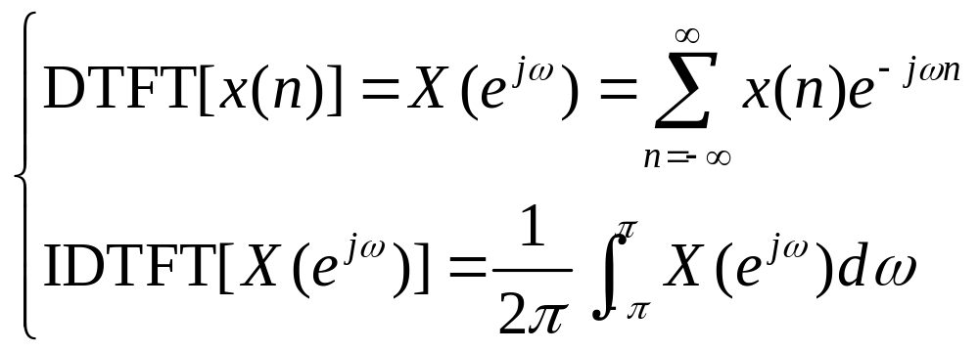
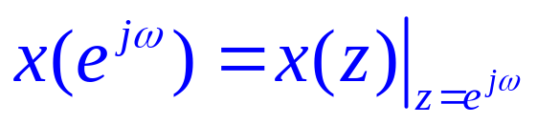
§8.5 序列的傅立叶变换、离散时间系统的频响特性
2. 定义
z变换 DTFT
假设：z变换的收敛域包括单位圆。
令
，则
条件： z变换的收敛域包括单位圆

Slide 3



§8.5 序列的傅立叶变换、离散时间系统的频响特性
3.
的特性
①
为
的复函数；
幅度谱
相位谱
② 以
为周期；

Slide 4

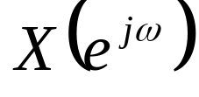
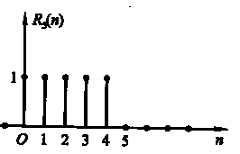
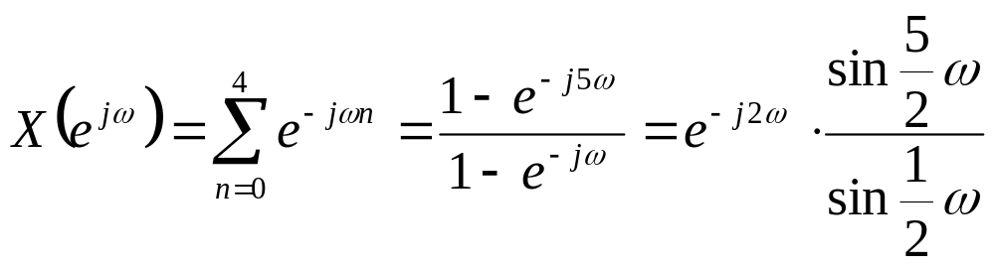
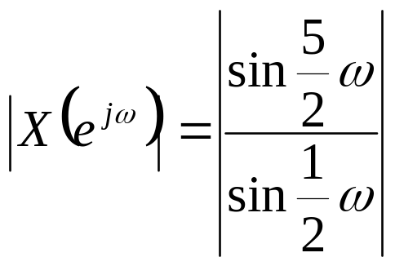
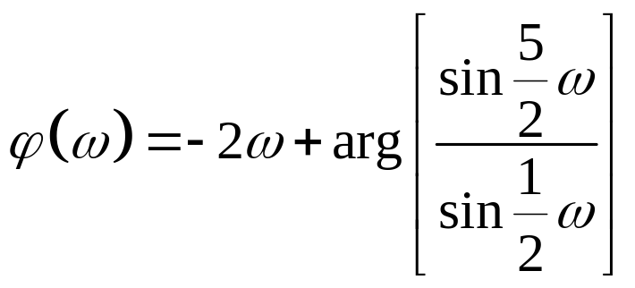
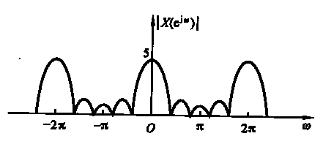
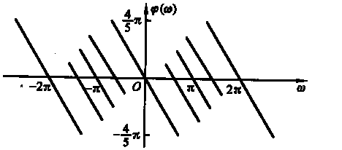
§8.5 序列的傅立叶变换、离散时间系统的频响特性
例1：已知
，求
解：

Slide 5
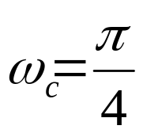
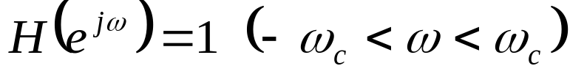
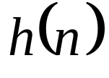
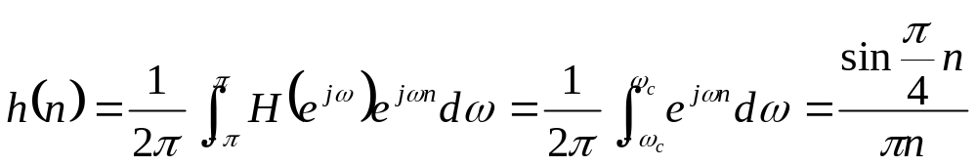
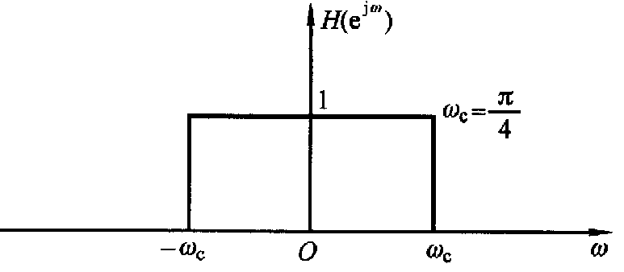
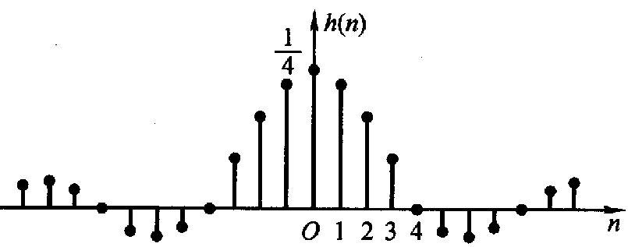
§8.5 序列的傅立叶变换、离散时间系统的频响特性
例2：已知
，
。求
解：

Slide 6
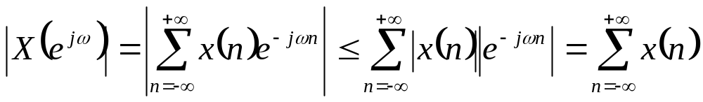
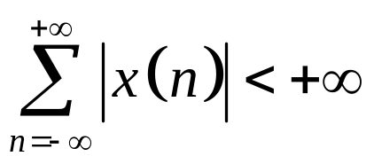
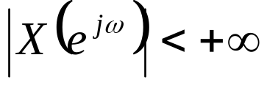

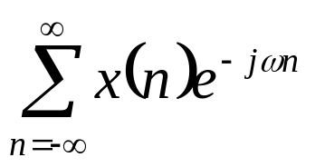

§8.5 序列的傅立叶变换、离散时间系统的频响特性
4. 收敛条件
充分条件：保证序列的z变换可以在单位圆上存在。
若
，则
即：若
绝对可和，则它的傅立叶变换存在（充分条件）。
此时
一致收敛于
。

Slide 7
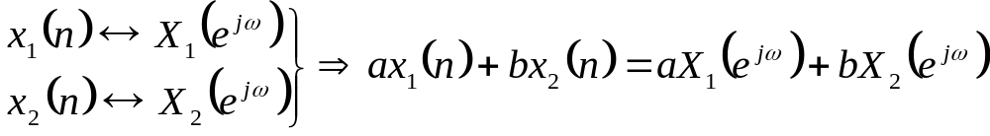
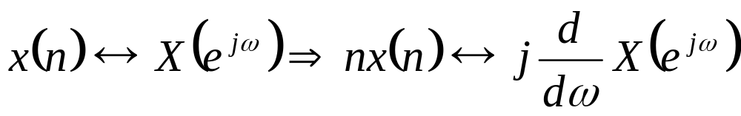
§8.5 序列的傅立叶变换、离散时间系统的频响特性
5. 基本性质
线性
时移
频移
频域微分（时域加权）

Slide 8


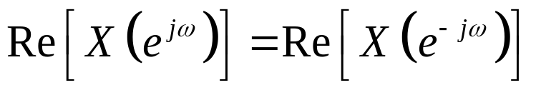
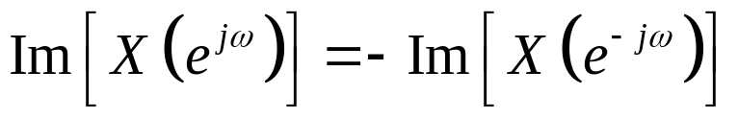
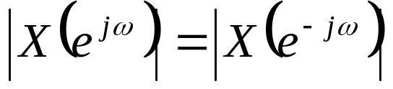
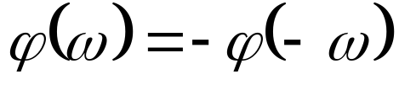

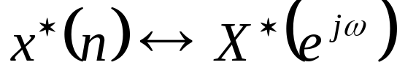
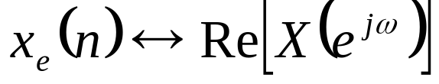
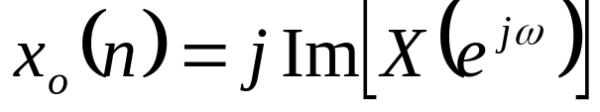
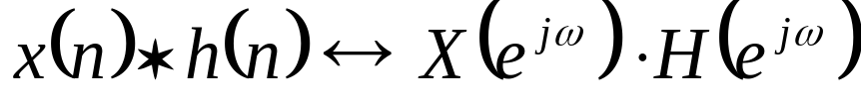
§8.5 序列的傅立叶变换、离散时间系统的频响特性
序列反褶
奇偶虚实
若
为实序列，那么
，
，
，
时域卷积

Slide 9
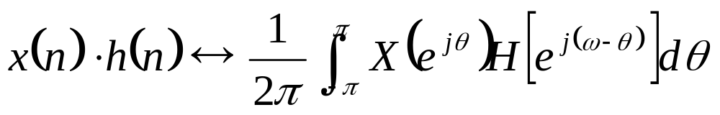
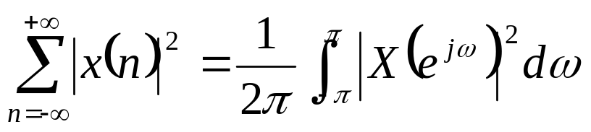
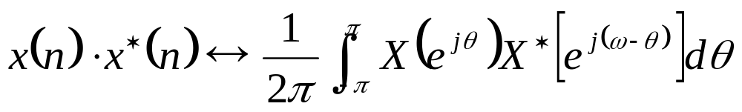
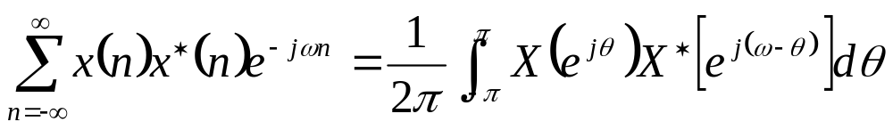
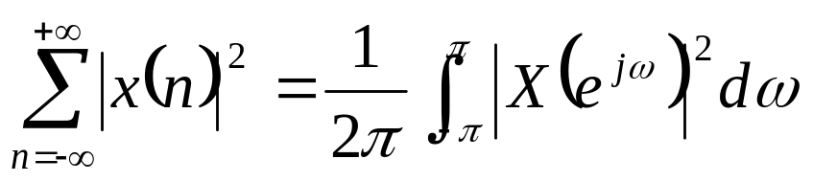

§8.5 序列的傅立叶变换、离散时间系统的频响特性
频域卷积
帕塞瓦尔定理
证明：根据性质⑧
令
，那么

Slide 10

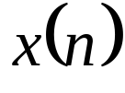





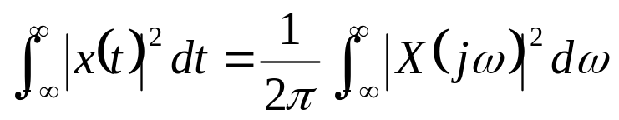
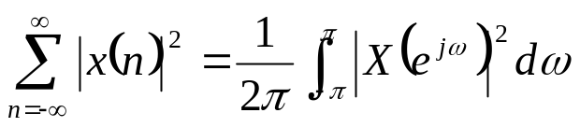
§8.5 序列的傅立叶变换、离散时间系统的频响特性
6.比较连续时间信号和离散时间信号的傅立叶变换
信号
傅里叶变换
充分条件 | 绝对可积 | 绝对可和
的取值
帕塞瓦尔

Slide 11
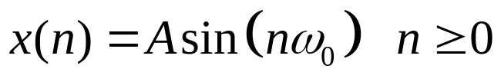
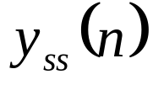

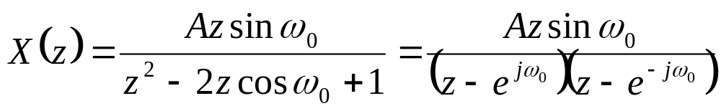
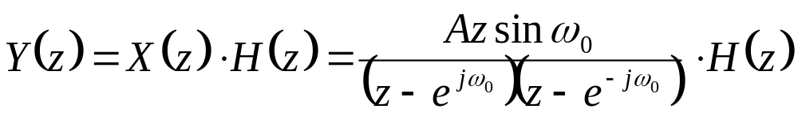
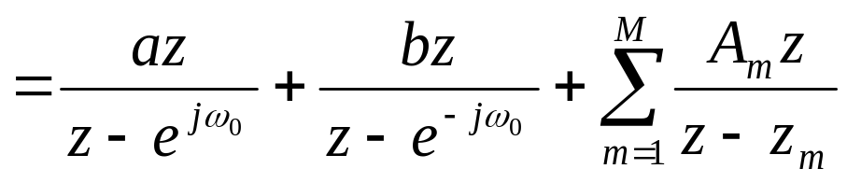


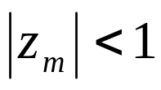
§8.5 序列的傅立叶变换、离散时间系统的频响特性
二、离散时间系统的频率响应特性
1.频响特性的含义
因果稳定系统
其中
为
的极点，由于
为因果稳定系统，

Slide 12
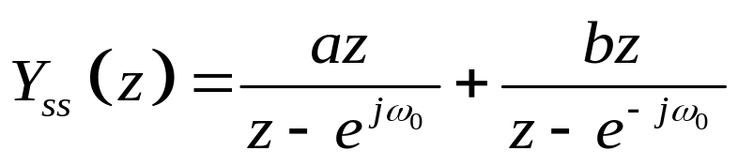
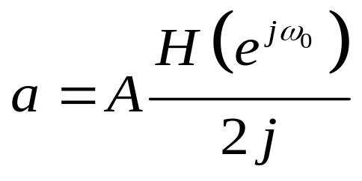
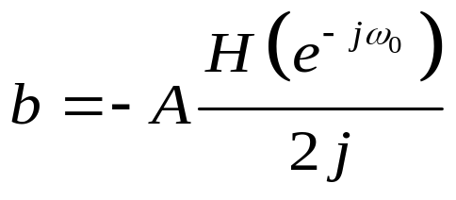
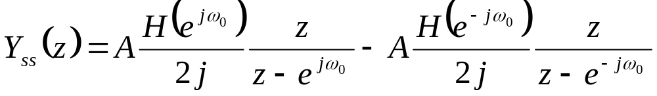
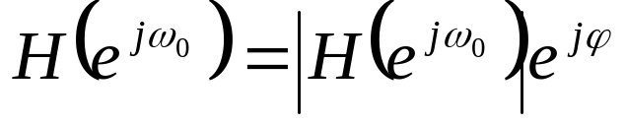


§8.5 序列的傅立叶变换、离散时间系统的频响特性
那么
其中
，
故
令
代入
，

Slide 13





§8.5 序列的傅立叶变换、离散时间系统的频响特性
所以，激励
的稳态响应由
决定。
，称为频响特性。
条件： 系统因果稳定

Slide 14






§8.5 序列的傅立叶变换、离散时间系统的频响特性
  2.各种频响特性
低通

Slide 15

§8.5 序列的傅立叶变换、离散时间系统的频响特性
    高通

Slide 16


§8.5 序列的傅立叶变换、离散时间系统的频响特性
    带通

Slide 17
§8.5 序列的傅立叶变换、离散时间系统的频响特性
    带阻

Slide 18
§8.5 序列的傅立叶变换、离散时间系统的频响特性
    全通

Slide 19




§8.5 序列的傅立叶变换、离散时间系统的频响特性
3. 频响特性的几何确定方法-----与S平面方法相似

Slide 20






§8.5 序列的傅立叶变换、离散时间系统的频响特性
例3．求下图所示一阶因果离散系统的频响
注意：用
符号表示

Slide 21








§8.5 序列的傅立叶变换、离散时间系统的频响特性
解：
，稳定的条件为

Slide 22





§8.5 序列的傅立叶变换、离散时间系统的频响特性
例4．求下图所示离散系统的频响。
，
，

Slide 23











§8.5 序列的傅立叶变换、离散时间系统的频响特性
解：
，系统稳定。

Slide 24








§8.5 序列的傅立叶变换、离散时间系统的频响特性
例5．已知 、 为实系数，且
求：
①
②
③稳定条件 ④频响特性 ⑤零极点

Slide 25






§8.5 序列的傅立叶变换、离散时间系统的频响特性
解：①
其中
，
所以稳定条件为

Slide 26







§8.5 序列的傅立叶变换、离散时间系统的频响特性
根据
那么
全通系统：零点与极点的模互为倒数，幅角相等

Slide 27
§8.5 序列的傅立叶变换、离散时间系统的频响特性
作业：
8-33(1)(2);8-36;8-37

